Slide 1
Das Jahr der Jubiläen
35 Jahre Starkenburg-Sternwarte
25 Jahre Kleinplaneten-Tradition
10 Jahre Observatory Code 611
Foto: G.Iser
Erwin Schwab, Starkenburg-Sternwarte e.V. Heppenheim

Slide 2
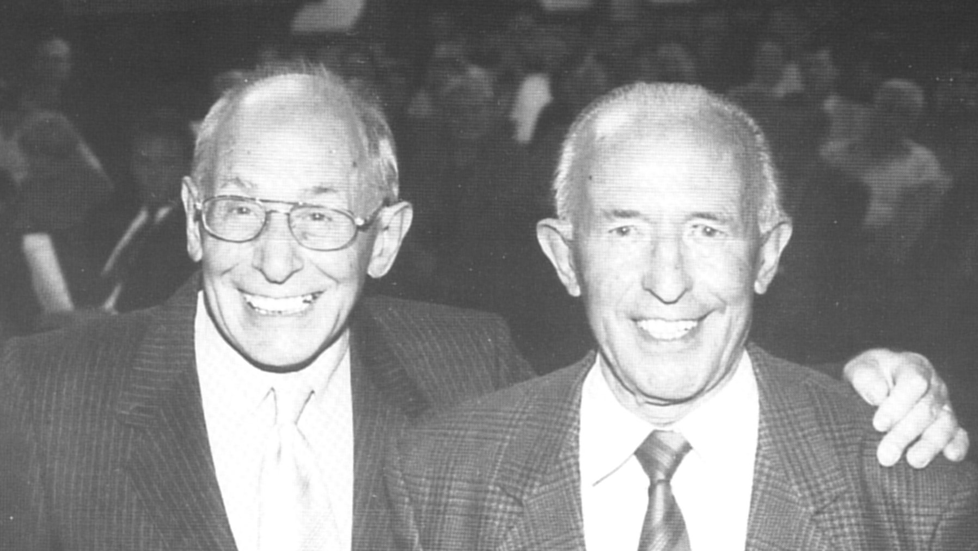
25 Jahre Kleinplaneten-Tradition in Heppenheim
Die Gründer der Sternwarte Alfred Sturm & Martin Geffert
Leitsatz von Alfred Sturm:
“Kleinplanetenbeobachter haben auf unserer Sternwarte Vorrang”
Erwin Schwab, Starkenburg-Sternwarte e.V. Heppenheim

Slide 3
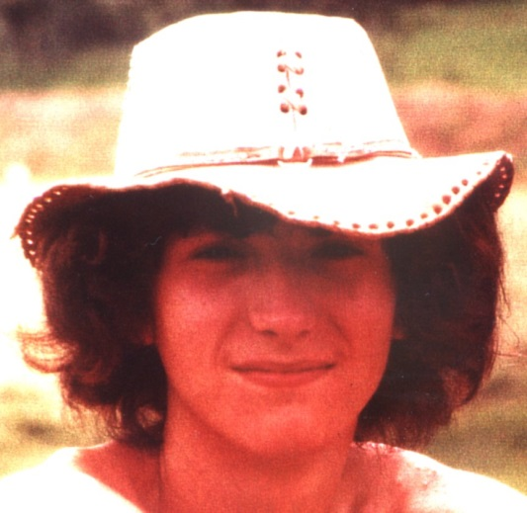
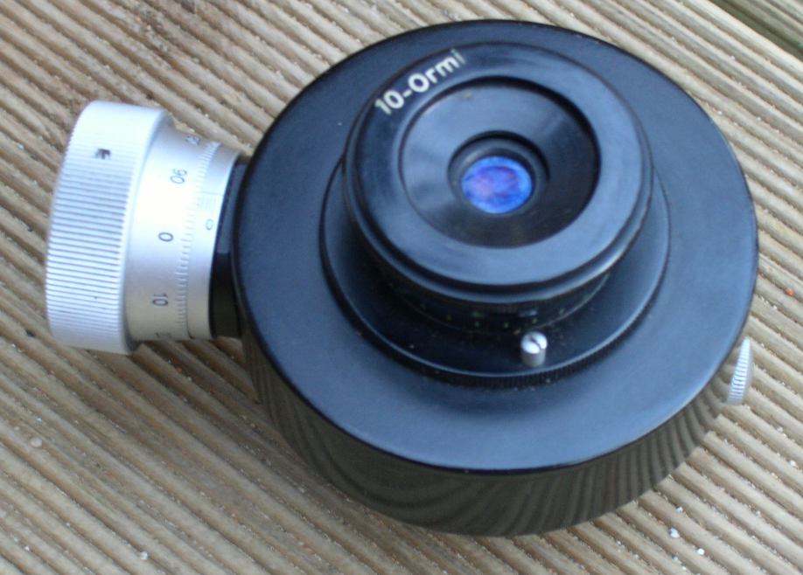
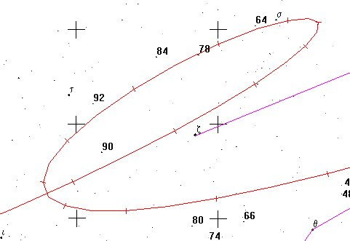
Der erste aktive Kleinplanetenbeobachter
Gerhard Iser
Beobachtete und fotografierte von
1978 bis 1982 in fast 100 Nächten Kleinplaneten
1980: Erste Versuche von Parallaxenmessung mittels Faden-Mikrometer-Okular

Slide 4
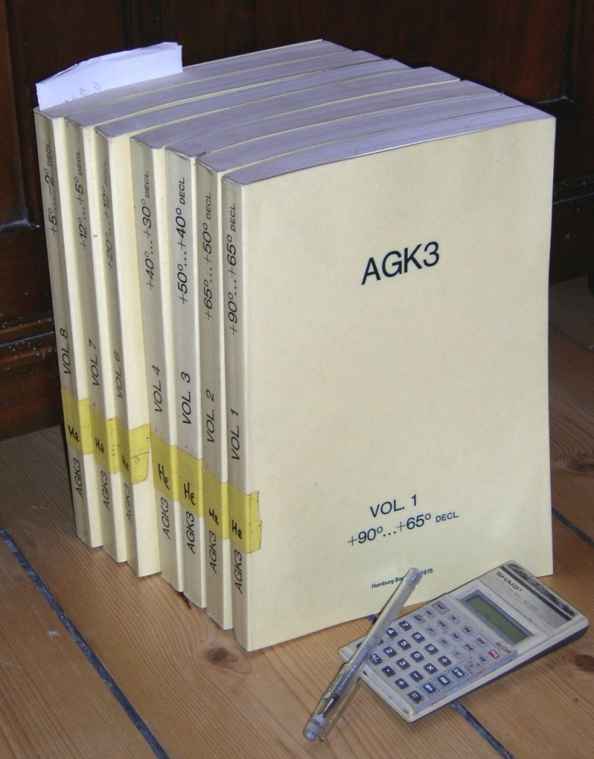
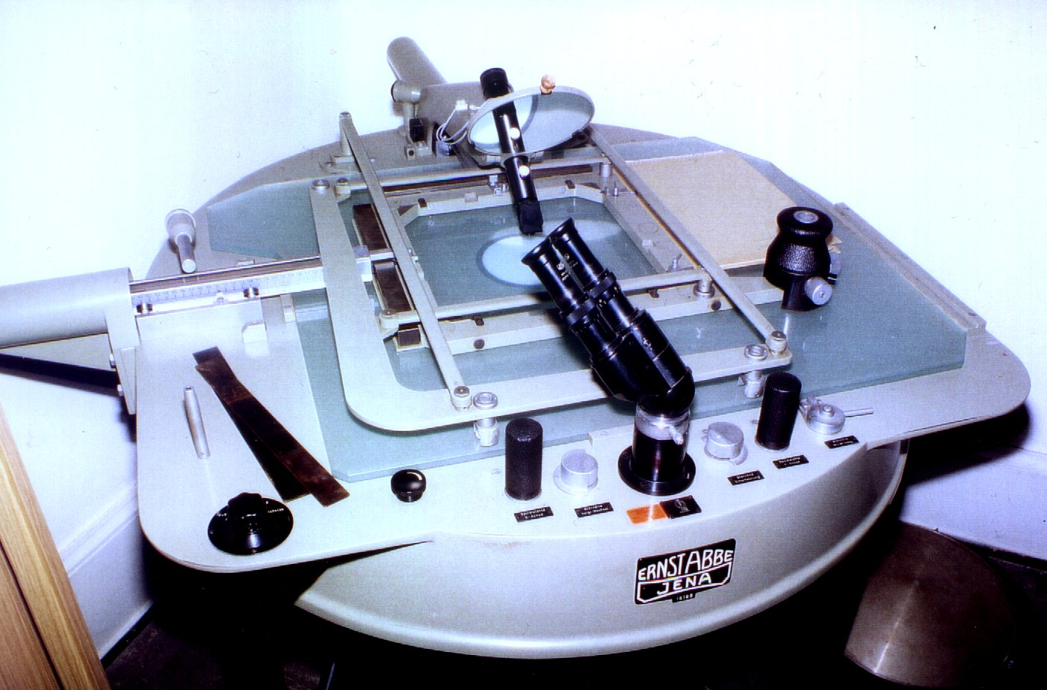
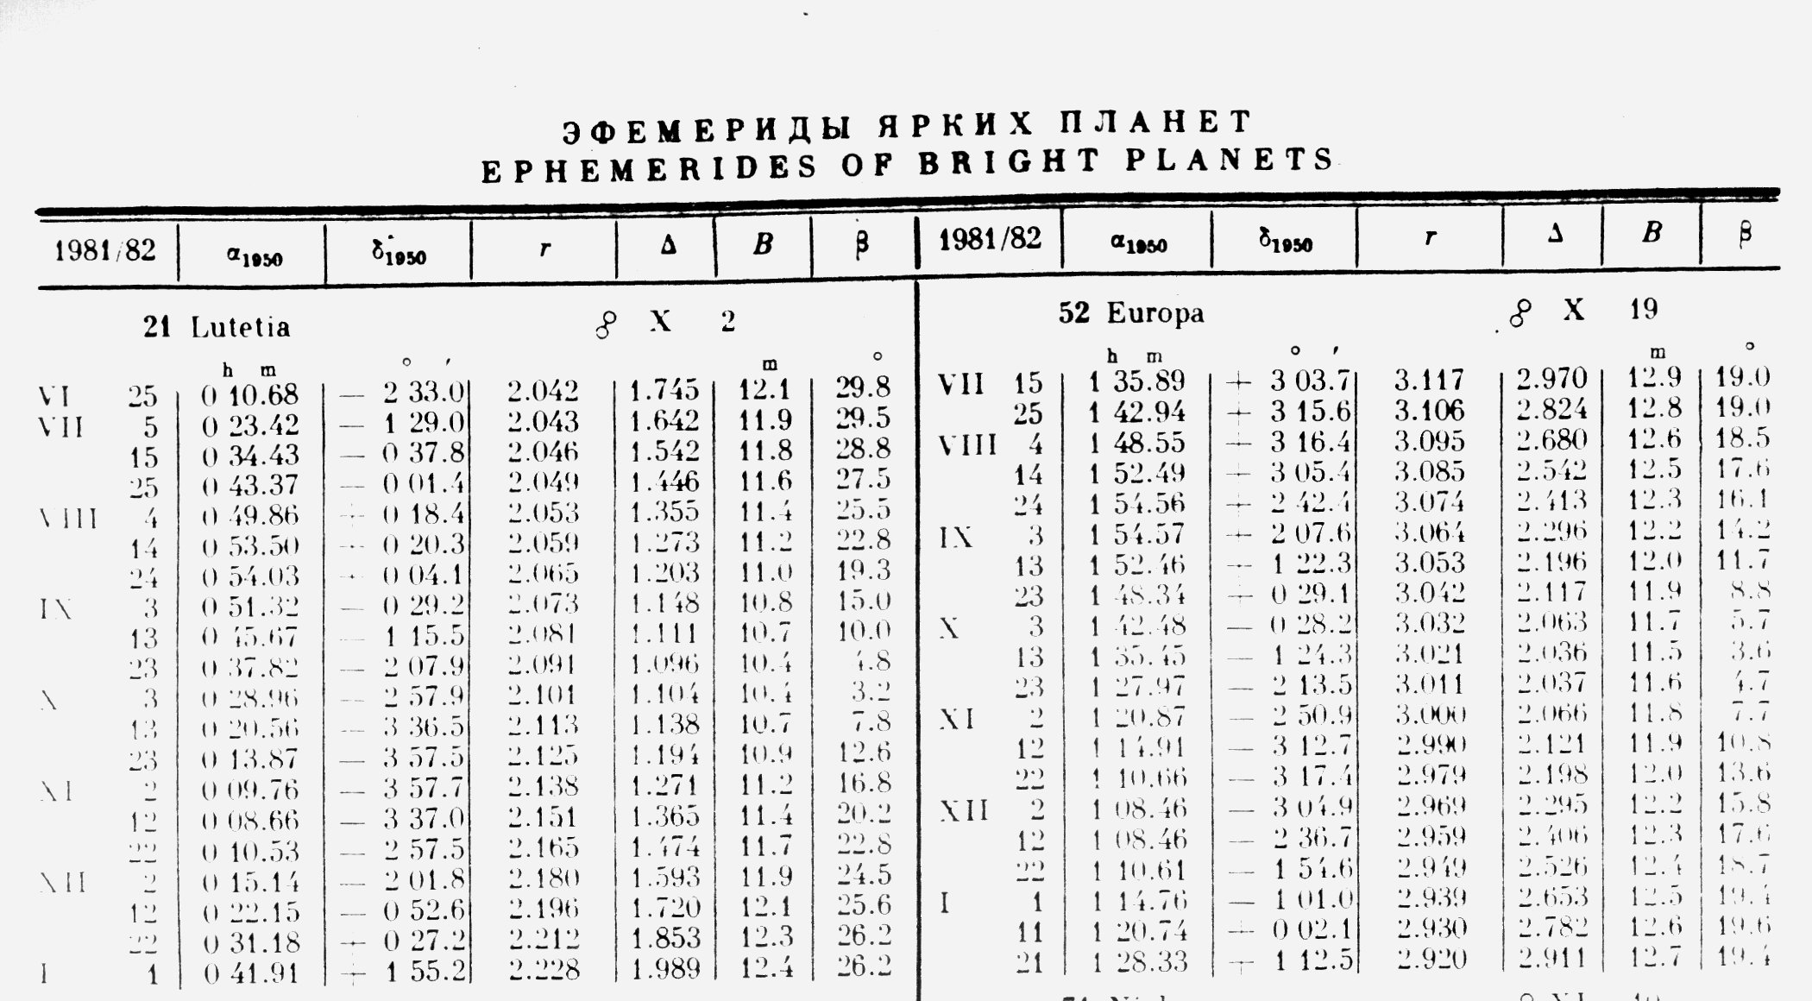
Die damaligen Arbeitsmittel
Sternkatalog AGK3
Koordinatenmesstisch Zeiss
Leningrader Ephemeriden
Taschenrechner

Slide 5
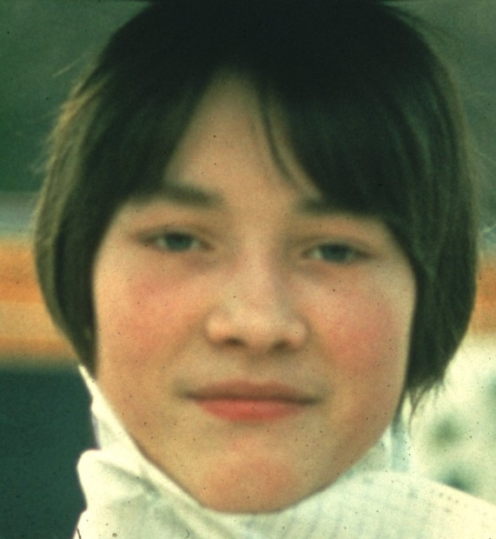
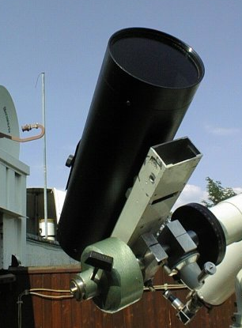
1981: Planetoid Y
Erwin findet eine mutmaßliche Neuentdeckung während Himmelsdurchmusterung mit der 5“-Celestron-Schmidt-Kamera. Im Beobachtungsbuch bezeichnet er diese als Planetoid Y.
Mangels vorhandenen Blinkkomparator benutzt er ein selbst entwickeltes Negativ auf Positiv Sandwich Verfahren zur Erkennung bewegter Objekte.
Erwin Schwab 1981
5“ Celestron Schmidt Kamera

Slide 6
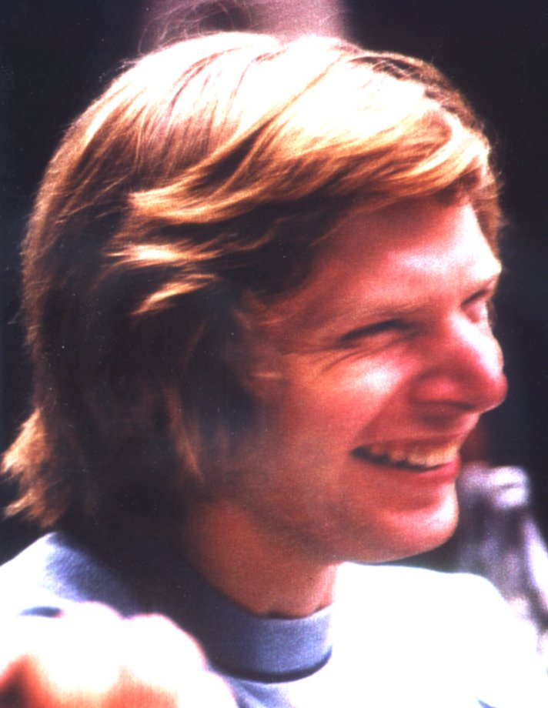
Plattenmesstisch der Landessternwarte HD
Holger Mandel ~1981
Holger Mandel hilft bei der Positionsmessung der mutmaßlichen Neuentdeckung. Verwendet wird der Plattenmesstisch der Landessternwarte Heidelberg

Slide 7
1981 Okt: Die ersten Positionsbestimmungen eines Kleinplaneten
Beispielseite der Messkampagne (oben) und die final berechneten Positionen (unten)
KP# UT (Äquinokt.1950) RA DEC Residuals
00106 1981 09 30.91736 00 55 20.22 -00 25 31.5 -0.51 0.8
00106 1981 10 07.82813 00 50 0.12 -00 50 30.1 0.36 0.2
00106 1981 10 08.83958 00 49 12.76 -00 53 55.1 0.35 -0.5
Erkenntnisse:
Die ca. 8 Stunden Arbeit für 3 Positionen ist wohl zu viel Aufwand für Amateure, deshalb die Entscheidung keine Observatory Code zu beantragen.
Es besteht eine “Brennweitenlücke” der Teleskope der Starkenburg-Sternwarte zwischen 1200mm (Newton) und 225mm (Celestron-Schmidt). Es folgte die Anschaffung der Flatfieldkamera mit 760mm Brennweite (1983)

Slide 8
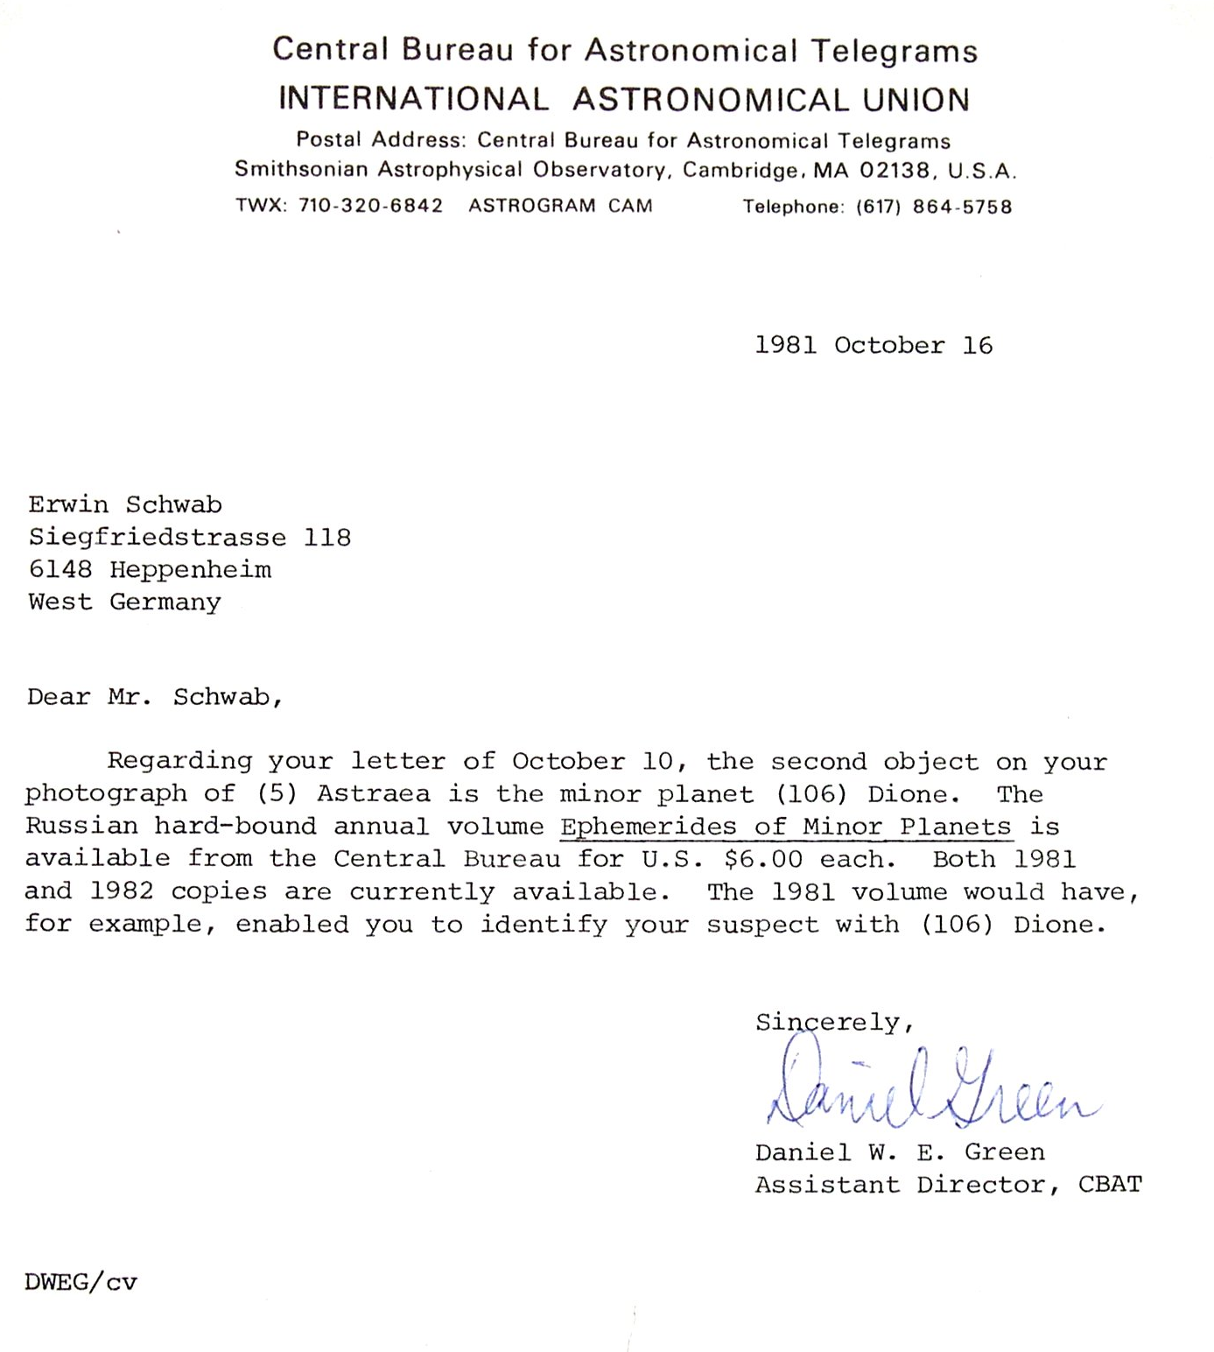
Antwort vom CBAT
Die Antwort vom Central Büro für astronomische Telegramme kam nach der Auswerte-Kampagne. In der Version der Leningrader-Ephemeriden auf der Starkenburg-Sternwarte hatte der Kleinplanet Dione gefehlt.

Slide 9
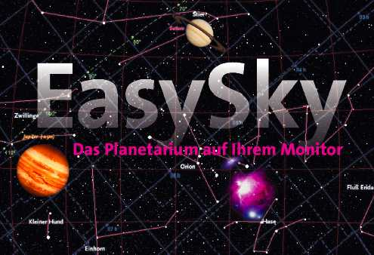
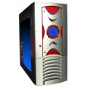
Von den 80er Jahren in die 90er
Sternkarte
+ Ephemeridentabellen
Planetariumsprogramm
+ Internet
Auswertegeräte
+ Sternkataloge
Analog Kamera
Detektoren
Digicam
bezahlbar
für Amateure
1993 Aug 31: Mitgliederversammlung und Beschluss über die Anschaffung einer CCD-Kamera (LcCCD11)

Slide 10
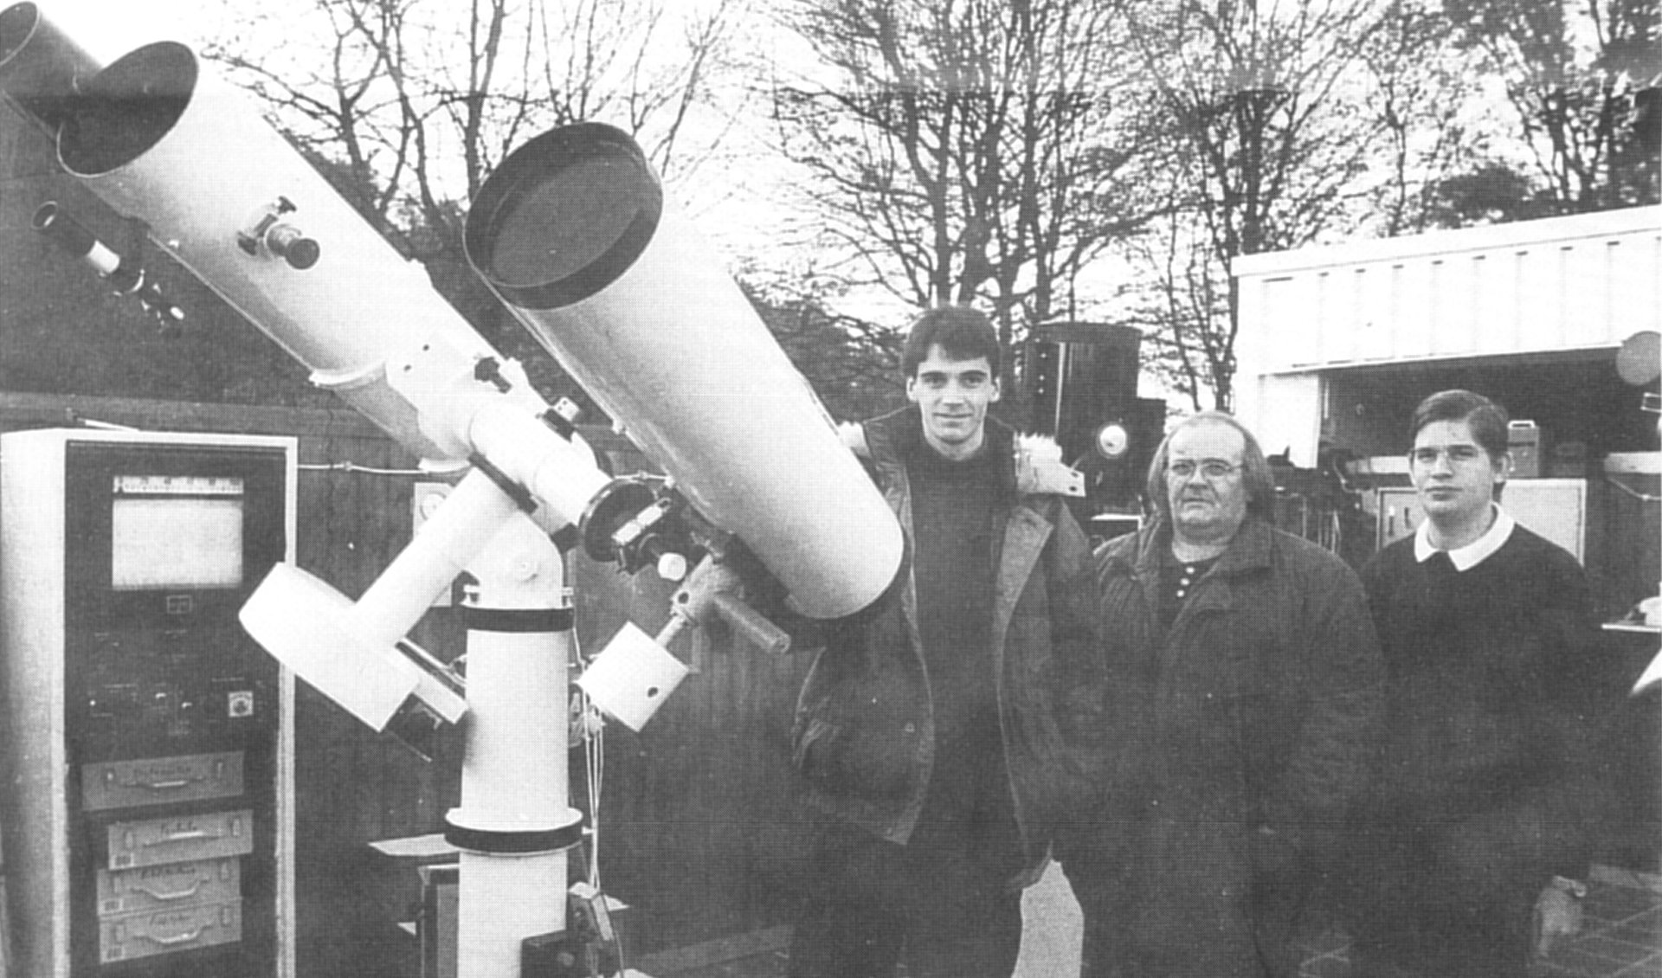
1995 April 2: Positionsmessung mittels CCD-Kamera an (2060) Chiron
Foto: Solert
Matthias Busch, Wolfgang Ernst und Lothar Kurtze

Slide 11
1995 Juni 12: Antwort von Brian Marsden
Mit dem benutzten PPM Katalog waren nicht genügend Vergleichssterne im Gesichtsfeld.
Es mussten zwei nebeneinander liegende Gesichtsfelder fotografiert werden und die Überlappung wurde mittels 2 Hilfssterne am Bildrand hergestellt.
Ausgewertet mit einfachen, programmierbaren Taschenrechner
Erkenntnisse:
Anschaffung des GSC Katalogs.
Anschaffung geeigneter Auswertesoftware

Slide 12
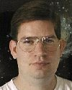
1995 Okt 22: nächster Anlauf Positionsbestimmung mittels CCD-Kamera an (433) Eros und (1178) Irmela
Antwort von Brian Marsden:
„...the Starkenburg observations are very fine
...with residuals better than 0,5 arc sec
Obs 611
Verstorben 2003
Obs A23

Slide 13
1995 Dez. 7: IAU - Observatory Code 611 im MPC # 25993

Slide 14
1996: (6864) Starkenburg
F. Börngen und L.D. Schmadel benennen einen Kleinplaneten
nach der Starkenburg-Sternwarte
1.4.1997: 1997 GB
Erste Entdeckung eines Kleinplaneten in Heppenheim durch
Karin Sonnenberg, Reiner Stoss und Wolfgang Ernst
Benennung im Jahr 2000: (14080) Heppenheim
Seitdem rund 50 KP-Entdeckungen in Heppenheim
1999: Anschaffung der Apogee AP7 mit 85% Quanteneffizienz und Einstieg in die NEOs Beobachtung

Slide 15
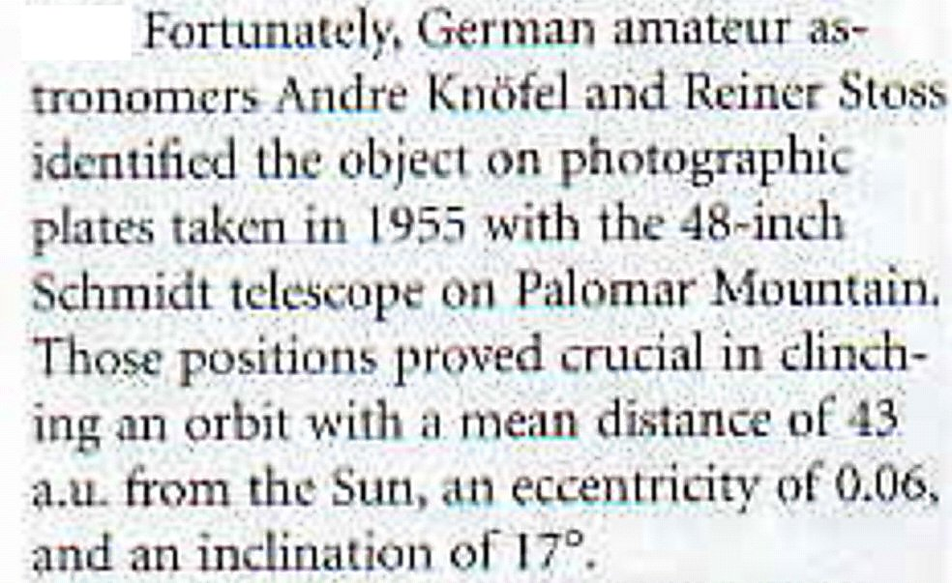
1998: Einstieg in NEO Beobachtung
Initiator: Reiner Stoss
Aktiv in Heppenheim von 1996 - 2002
Bahnberechnungen
DANEOPS (DLR-Archenhold Near Earth Objects Precovery Survery)
Precoveries Suche in Digitized Sky Survery (DSS)
TNO Schlagzeile im Sky & Teleskope
(20 000) Varuna ex 2000WR106
Reiner Stoss & Andre Knöfel fanden den Transneptunischen Asteroiden Varuna mittels Archiv-Suche auf 5 Fotoplatten.
Die älteste Fotoplatte vom 24.11.1954.

Slide 16
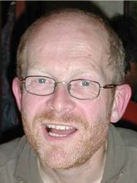
Seit 2001: Beobachtungen am 1,52m Teleskop auf dem Calar Alto
Schwerpunkte:
NEO - Recovery
NEO - Bahnbogenverlängerung
NEO Confirmation Page
Bisher 5x5=25 Beobachtungsnächte
Initiator:
Rainer Kresken

Slide 17
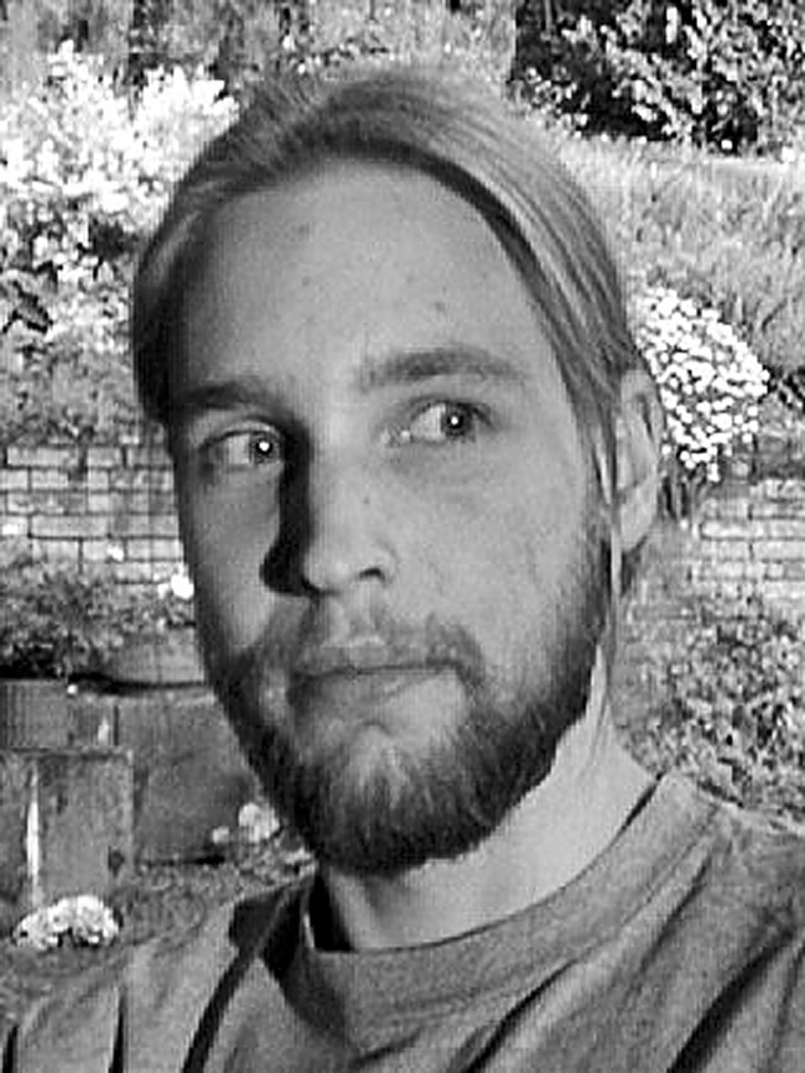
2004: Presse Schlagzeile
Felix Hormuth

Slide 18
Die Heppenheimer Kleinplaneten - Astrometriker
Die alten:
Alexandra Busch
Erwin Schwab
Felix Hormuth
Holger Mandel
Jens Rothermel
Karin Sonnenberg
Lothar Kurtze
Matthias Busch
Peter Geffert
Rainer Kresken
Reiner Stoss
Sven Klügl
Wolfgang Ernst
Die neuen seit 2005 dabei:
Albert Heller Sascha Fröhlich
Ilka Willberger Tobias Häusler Michael Gerloff
Leitsatz von Alfred Sturm:
“Kleinplanetenbeobachter haben auf unserer Sternwarte Vorrang”
Erwin Schwab, Starkenburg-Sternwarte e.V. Heppenheim

Slide 19
Foto: G.Iser
Erwin Schwab, Starkenburg-Sternwarte e.V. Heppenheim

Slide 20
Die Heppenheimer Kleinplaneten - Astrometriker
Die alten (aktiv bezügl. Astrometrie):
Alexandra Busch 1997-2001
Erwin Schwab 1981- heute
Felix Hormuth 1996- heute
Holger Mandel 1981
Jens Rothermel 1996- heute
Karin Sonnenberg 1997-1998
Lothar Kurtze 1995-1998
Matthias Busch 1995-heute
Peter Geffert 1997- heute
Rainer Kresken 1999-heute
Reiner Stoss 1996-2002
Sven Klügl 1999-2003
Wolfgang Ernst 1995-1998
Die neuen seit 2005 dabei:
Albert Heller Sascha Fröhlich
Ilka Willberger Tobias Häusler Michael Gerloff
Leitsatz von Alfred Sturm:
“Kleinplanetenbeobachter haben auf unserer Sternwarte Vorrang”
Erwin Schwab, Starkenburg-Sternwarte e.V. Heppenheim

